Slide 1
Game Programming
3 주차 이론 – 게임시스템

Slide 2
유니티를 배우기 위해
C#에 대한 이해 (스크립트 구현) – 1~2주차
게임요소 구현에 대한 이해(자료구조, 게임물리) – 3~6주차
유니티 툴에 대한 이해 (레벨 디자인, 배치) – 주기적 진행
그래픽에 대한 이해(캐릭터 디자인, 모션) – 주기적 진행

Slide 3
게임 시스템의 정의
게임 시스템 게임을 실행하기 위해 필요한 플랫폼 장비(설비, 운영체제, 플랫폼 소프트웨어 등이 통합 된), 게임 내의 규칙과 요소, 정보들의 유기적 결합을 ‘게임 시스템’이라 한다.
게임 시스템의 분류 하드웨어와 소프트웨어로 구성된 외부 게임 시스템 게임 규칙 및 요소, 정보, 게임 프로그램으로 구성된 내부 게임 시스템으로 분류할 수 있다

Slide 4
게임 시스템의 분류
외부 게임 시스템 ①게임을 실행시키기 위해 필요한 하드웨어와 소프트웨어로 구성되어지는 시스템을 말한다. ②게임 플렛폼(하드웨어), 네트워크 장비 및 시설, 게임 인터페이스, 게임 엔진, 운영체제 등로 구성되어진다. ③외부 게임 시스템은 구성 방식에 따라 게임 제작 방법과 제작 비용, 작업 기간에 많은 영향을 준다.

Slide 5
게임 시스템의 분류
내부 게임 시스템 ①게임을 구성하는 각종 요소를 체계적으로 조화시켜 게임을 즐길 수 있게 해주는 게임 내의 모든 시스템을 의미한다. ②유저 입장에서의 내부 게임 시스템이란 게임을 재미있게 진행하기 위해 필요한 도구인 게임 규칙, 게임 메뉴, 인터페이스 등이 게임 시스템이고 개발자 입장에서 내부 게임 시스템은 게임에 필요한 구성 요소를 조화 시켜 유저가 게임을 즐길 수 있게 만든 게임 진행의 체계적인 구조와 진행방법, 규칙 등 게임을 작동시키는 것이 내부 게임 시스템인 것이다. *우리가 흔히 말하는 게임 시스템은 내부 게임 시스템을 말하는 것

Slide 6
게임 시스템의 분류
내부 게임 시스템 ③내부 게임 시스템을 설계시 핵심 아이디어와 게임 목표가 확실하지 않으면 시스템의 필요성 가치가 떨어지는 경우가 많으므로 게임의 소재와 핵심 아이디어, 게임의 목표를 확실히 설정하고 구상하는 것이 중요하다. ④내부 게임 시스템은 프로그램으로 구현 가능성과 그래픽으로 표현 가능성을 기준으로 삼아 구상하는 시스템이 게임에 꼭 필요한 것인지와 구현 시 게임에 어떤 재미를 주고 어떻게 이용되는지 고려해야 한다.

Slide 7
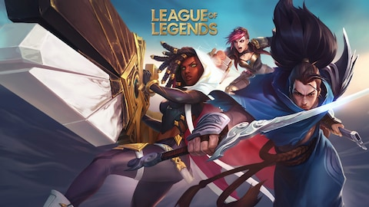
게임 시스템의 분류
플랫폼: PC
게임 엔진: 자체 개발 엔진(C++, C#, java 등 혼합사용)
게임의 소재: 5 vs 5 팀 게임
게임의 목표: 상대 넥서스 파괴
게임 규칙: …(생략)

Slide 8
게임 시스템의 구성 요소
내부 게임 시스템 1. 인터랙티브 스토리텔링 2. 퍼즐 요소 3. 문화 및 역사적 요소 4. 미션 및 이벤트 요소 5. 게임 규칙 및 플레이 요소 6. 레벨 요소 7. 캐릭터 요소 8. 아이템 요소 9. 배경 요소 10. 인터페이스 요소 … etc
외부 게임 시스템 1. 게임 플랫폼 2. 시스템 운영 체제 3. 네트워크 4. 게임 데이터베이스 서버 5. 게임 엔진

Slide 9
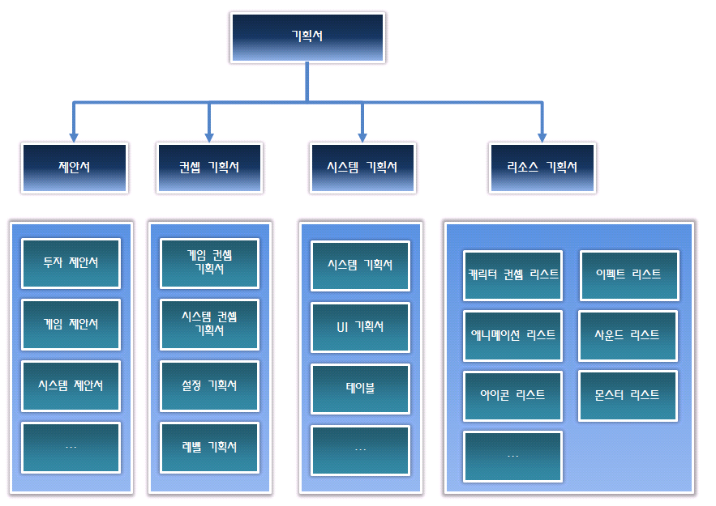
게임 시스템의 구성 요소

Slide 10
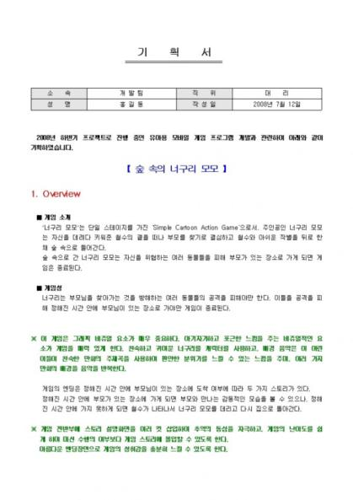
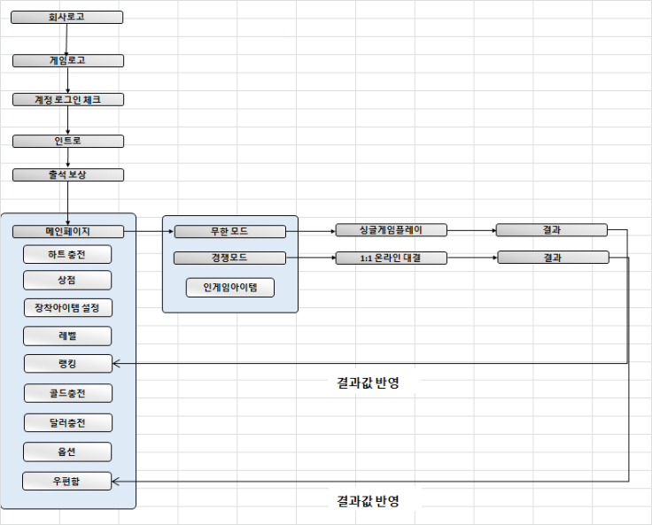
게임 시스템의 구성 요소

Slide 11
외부 게임 시스템 구성 요소
게임 플랫폼 ①게임을 실행시킬 하드웨어, 즉 게임 플랫폼으로 크게 PC, 아케이드, 콘솔, 모바일이 있다. ②어떤 플랫폼으로 게임을 만들 것인지의 결정은 실제로 게임 제작하는 많은 부분의 영향을 미치므로 신중히 결정해야 한다. ③작동하는 방법, 메모리 사용 가능량, 표현할 수 있는 그래픽 수준, 게임 용량, 게임 조작 인터페이스와 플랫폼들은 게임 조작 인터페이스, 필요 부속 장비, 게임 제작 가능한 프로그램 언어 등이 다르며 이것은 게임을 제작의 범위를 결정하는 기술적 제한 요건이 된다.

Slide 12
외부 게임 시스템 구성 요소
시스템 운영 체제 ①게임에서 시스템 운영체제란 플렛폼을 구동시켜 게임을 할 수 있게 해주는 소프트웨어이다. ②각 플렛폼마다 독자적인 운영체제를 가지고 있으며 게임의 실행을 원활히 하는데 도움을 주는 라이브러리 소스와 프로그램을 지원한다. ③운영체제는 기본적으로 플렛폼을 결정하면 거의 같이 결정되는 경우가 많은 것이 특징이다. ④PC 플렛폼의 경우 마이크로소프트사의 윈도우 운영체제와 다이렉트 X를 기본으로 게임이 제작되어지고 콘솔 게임은 게임 플렛폼을 만드는 회사에서 제공하는 운영체제와 라이브러리를 이용하고 아케이드 게임기와 모바일과 PDA도 각 해당하는 플렛폼과 라이브러리를 이용하여 제작한다. ⑤온라인 게임의 경우 서버와 DB의 구성 및 운영, 관리, 복구, 업데이트가 편한 운영체제를 사용해야 한다.

Slide 13
외부 게임 시스템 구성 요소
네트워크 ①온라인 게임과 네트워크 플레이가 가능한 게임을 만들 때 고려해야 하는 부분이다. ②게임에서 네트워크의 발달은 1990년대 중반 이후 서서히 발전하다가 1997년을 기점으로 급속적으로 발전된 모습을 보이고 있다. ③자체 네트워크를 이용한 게임 방식으로 TCP/IP를 기반으로 한 네트워크 플레이 방식 게임과 호스트 컴퓨터를 아무나 할 수 있는 Peer-to-Peer방식, 서버를 담당한 컴퓨터가 지속적으로 서버의 역할을 하고 다른 컴퓨터가 접속하여 게임을 진행하는 클라이언트 서버 방식이 있다. ④네트워크를 이용한 게임을 설계할 때는 게임을 서비스 할 국가의 네트워크 통신망(모뎀, 랜, isdn, 초고속 통신)과 컴퓨터와 네트워크 방비(모뎀, 랜카드)보급을 고려하여 게임에 필요한 최소 성능과 최고 성능을 정하여 네트워크 시스템을 설계하는 것이 일반적이다.

Slide 14
외부 게임 시스템 구성 요소
게임 데이터베이스 서버 ①온라인 게임의 경우에 해당하는 부분으로 게임의 각종 데이터를 저장하는 서버를 선택하는 것이다. ②게임을 할 유저의 인원 예측과 저장이 필요한 정보량을 파악하고 회사 자금 사정안에서 필요한 서버와 프로그램을 선택하는 것이 일반적이다.

Slide 15
외부 게임 시스템 구성 요소
게임 엔진-1 ①게임을 구성하고 실행시키는 기본적인 주 프로그램으로 게임의 심장과 같은 역할을 한다. ②게임에서의 엔진은 게임의 구현과 작동을 하게 하고 게임의 속도와 게임의 질 영향을 미치는 게임 프로그램의 가장 핵심적인 부분이다. ③게임 엔진은 크게 그래픽 엔진과 인터페이스 엔진, 인공지능 엔진, 네트워크 엔진 그리고 사운드 엔진으로 나눌 수 있다. ④3D 게임의 경우 3D엔진 역할이 매우 큰 부분을 차지하고 있으며 3D그래픽 표현을 게임상에서 적절히 하기 위해서는 꼭 필요하다.

Slide 16
외부 게임 시스템 구성 요소
게임 엔진-2 ⑤우리가 흔히 말하는 퀘이크나 언리얼 엔진이라는 것은 게임의 그래픽 효과 구현에 중점을 둔 엔진이며, 사실상 3D 게임의 성능을 결정짓는 가장 핵심적인 부분이다. ⑥게임 엔진은 자체 개발할 수도 있고 사용 엔진을 구입하여 만들 게임에 적합하게 사용할 것인지는 개발 여건과 게임에 적합한 엔진, 차후 확장성, 재사용성, 엔진 개발 기간과 비용, 안정성 등을 고려하여 선택해야 한다. ⑦사용 엔진을 사서 사용하려고 한다면 개발하고자 하는 게임에 적합하고 개발 비용에 알맞은 엔진 구입을 선택해야 한다.

Slide 17
내부 게임 시스템 구성 요소
인터렉티브 스토리텔링 •스토리텔링이란 스토리나 사건의 서술을 이야기하는 것이다. •문화, 연극, 영화에서는 텍스트나 영상에서 제공하는 스토리텔링을 일반적으로 받아들인다. •게임에서는 유저가 스토리를 수용하는 것이 아니라 스스로 스토리를 전개하거나 사건을 낳는 행동의 주체가 되는 상호 작용적인 쌍방향성 스토리텔링 요소가 들어가 있어야 한다. •스토리텔링의 유형으로는 선형 스토리텔링과 비선형 스토리텔링이 있다. Q) 선형 스토리텔링, 비선형 스토리텔링의 예시를 들어봅시다.

Slide 18
내부 게임 시스템 구성 요소
퍼즐 요소 •게임의 사건들이 만들어내는 현상들이 발생시키는 문제들을 의미하는 것으로 게임은 일반적으로 연관된 퍼즐들의 집합이라고 할 수 있다. •퍼즐은 스토리 진행의 기회로 작용되고 퍼즐의 성공 실패 여부에 따라 상호작용적인 스토리텔링이 발생하여 스토리가 달라진다. •퍼즐은 왜 그 위치에 있는지의 타당성과 퍼즐을 풀어야 하는 이유와 목표가 명확해야 한다.

Slide 19
내부 게임 시스템 구성 요소
문화 및 역사적 요소 •게임 소재와 아이디어 구현, 게임 세계관과 배경에 녹아 있는 문화 및 역사적 요소는 게임의 전체적인 분위기와 연출의 밀접한 관계가 있다. •특정 문화 또는 특정 역사적 요소를 게임 시스템 요소로 설정하였다면 여기에 맞는 게임시스템을 구축하여 게임 스토리와 게임성, 게임 분위기를 일관적으로 통일하는 것이 중요하다.

Slide 20

내부 게임 시스템 구성 요소
인터렉티브 스토리텔링 선형 구성 – 메인 스토리 비선형 구성 – 서브 스토리
퍼즐 요소 QTE 성공 여부에 따른 연출과 스토리 변경
문화 및 역사적 요소 근미래의 AI, 안드로이드 기술 발전

Slide 21
내부 게임 시스템 구성 요소
미션 및 이벤트 요소 •퍼즐과 목표가 결합된 형태인 미션은 하나의 목표에 해당하는 퍼즐을 각 미션에 해당하는 독특한 방법으로 게임을 구성해야 한다는 전제가 있어야 한다. •미션을 설정할 때에는 특별한 목표의 정확한 제시와 함께 미션을 플레이 할 수 있는 방법을 게임 유저에게 알려주어야 한다. •이벤트는 게임의 스토리텔링이나 퍼즐 요소에 맞추어 발생하는 요소로 항상 나타나는 것이 아니라 설정되어진 특정한 조건과 상황에 맞추어 발생한다. •이벤트는 퍼즐과 마찬가지로 왜 그 위치에 있는지의 타당성과 이벤트를 진행해야 하는 이유와 목표가 명확해야 하고 이벤트에 관한 정보의 제공과 진행방법을 가르쳐 주어야 한다. •이벤트는 스토리에서 사건의 전개 요소로 게임 시나리오와 스토리텔링과 밀접한 관계가 있다.

Slide 22
내부 게임 시스템 구성 요소
게임 규칙 및 게임 플레이 요소 •게임 규칙은 게임 진행을 위해 정해진 법칙과 룰과 계산식으로 이루어진 것으로 이것에 의해 게임은 제어되고 움직인다. •게임 규칙은 게임을 진행하고 유지하는데 반드시 필요한 것으로 상세하고도 자세히 설정하여 게임에 반영해야 하지만 게임 유저들의 게임 자유도에 까지 침범해서는 안된다. •게임 플레이는 게임의 목표를 성취하기 위해 행하는 모든 행위나 게임을 행하는 행위로 인해 게임에서 벌어지는 게임 현상을 통틀어 말한다. •게임 플레이는 게임 유저의 행위와 선택에 의하여 좌우되고 그 가치를 가지는 특징을 보인다. •게임 플레이는 게임을 플레이하기 위한 규칙과 게임 진행방법을 포함하면서 게임 유저들의 자유로운 게임 진행을 가능하게 설정해야 한다.

Slide 23
내부 게임 시스템 구성 요소
레벨 요소 •게임에 대한 난이도와 밸런스를 조절하는 요소로서 퍼즐, 캐릭터, 게임규칙, 게임플레이, 게임 인터페이스, 아이템 등의 게임 시스템 모든 구성 요소를 가지고 구성한다. •게임 레벨 조절이 잘 되면 게임성은 극대화 되지만 실패한 경우 게임성은 떨어지게 된다. •게임에 생명을 불어넣는 실제적인 작업에 속한다.

Slide 24

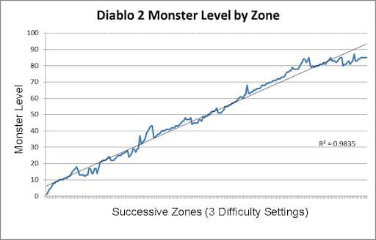
내부 게임 시스템 구성 요소
미션 및 이벤트 요소 조던링, 우버디아블로 등 스토리 이벤트
게임 규칙 및 플레이요소 탑 뷰 형식의 핵 앤 슬래시
레벨 요소 난이도 곡선 참조

Slide 25
내부 게임 시스템 구성 요소
캐릭터 요소 •게임을 진행하는 게임 유저들의 대변하는 게임상의 주인공과 주인공을 돕기 위한 주변 사물과 주인공을 방해하는 사물들을 말한다. •캐릭터는 게임을 구성하고 게임을 진행하는 요소로 캐릭터들이 스토리텔링에 맞추어 퍼즐을 풀고 이벤트를 발생시키고 해결하는 일련의 과정이 바로 게임인 것이다. •캐릭터는 플레이어들의 심리를 대변할 수 있고 게임이라는 가상 세계에서 게임의 목표와 게임의 재미를 느낄 수 있게 능력과 외모가 결정되는 것이 중요하다.

Slide 26
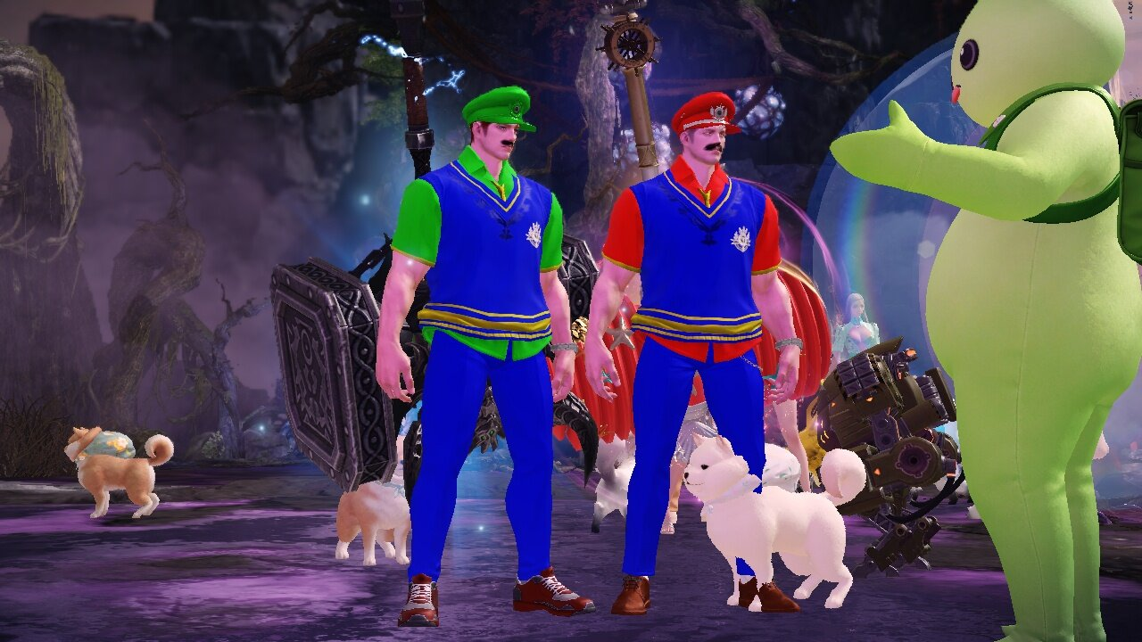
내부 게임 시스템 구성 요소

Slide 27
내부 게임 시스템 구성 요소
아이템 요소 •게임을 진행하기 위해 필요한 요소로 게임 유저가 게임을 보다 편하고 쉽게 진행하기 위해 보조 도구 역할이다. •아이템은 자체 레벨에 의해 기능과 성능이 좌우되어 게임의 레벨을 조절하는 기능과 스토리와 퍼즐의 전개 또는 해결의 기능을 한다. •아이템 종류는 게임의 장르와 목적에 따라 다르므로 게임에 가장 합리적 아이템들을 설정하여 적절한 위치에 배치하는 것이 중요하다.

Slide 28
내부 게임 시스템 구성 요소
배경 요소 •게임에서의 배경은 게임의 세계관, 게임스토리배경, 게임그래픽배경으로 게임의 분위기와 게임설정, 게임의 목표와 이유제시 등을 연출하는 요소이다. •배경을 기본으로 게임의 분위기 및 그래픽 연출을 하는 것이 좋다.

Slide 29
내부 게임 시스템 구성 요소
배경요소 목표: 악마들을 무찌른다 세계관: 악마들이 사람들이 사는 성역을 차지 하려는 상황

Slide 30
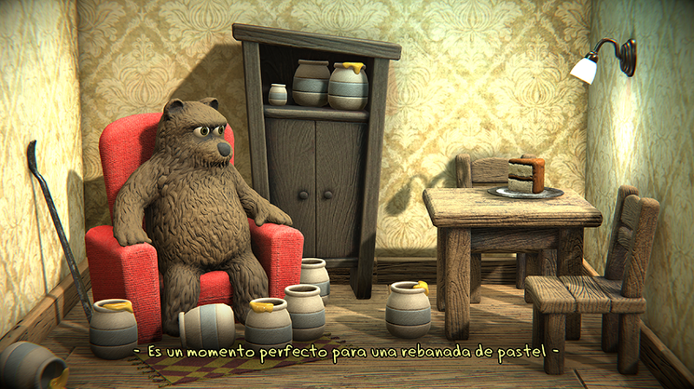
내부 게임 시스템 구성 요소
배경요소 목표: 케이크를 먹는다.

Slide 31
내부 게임 시스템 구성 요소
인터페이스 요소 •게임 인터페이스는 유저가 게임을 편하게 즐길 수 있게 도와주는 도구 이다. •인터페이스가 불편하면 유저가 느낄 수 있는 게임의 재미가 감소하게 되고 심할 경우에는 게임을 안 하게 하는 요소로도 작용할 수 있다. •게임 인터페이스는 게임 디자인에 어려운 부분으로 될 수 있는 대로 유저가 인터페이스로 인한 게임 플레이 제약을 받지 않고 편하게 사용할 수 있게 디자인 되는 것이 좋다. •가장 좋은 인터페이스란 직관적이고 아이콘의 개수가 최소화되면서 게임 속에 자연스럽게 스며들어 유저가 아무런 제약이나 불편 없이 게임을 즐길 수 있게 도와주는 인터페이스라고 볼 수 있다.

Slide 32
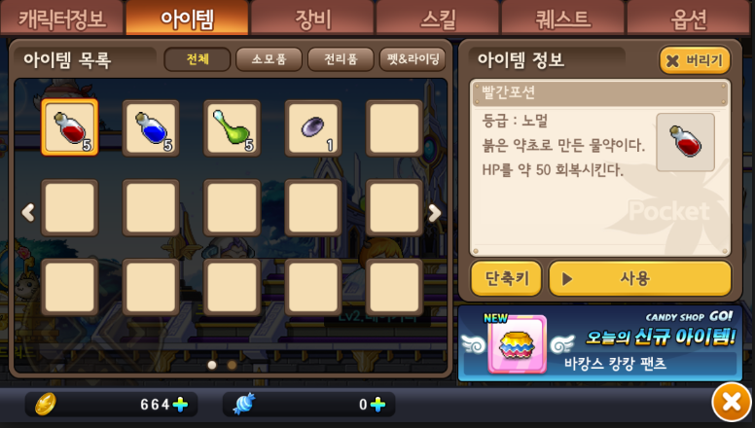
내부 게임 시스템 구성 요소
인터페이스 요소

